Slide 1





Présentation MASTER Génie Mécanique- Parcours Procédés et Matériaux
Parcours Eco-conception de produits
Avril 2023
Le Live démarrera à 10h

Slide 2

Master Génie Mécanique
Première année (M1): dispensée à l’UFC (Besançon)
M1-S1 | M1-S2
Conception mécanique | Acoustique et Energétique
Fabrication mécanique | Calcul de structure
Elaboration, usage et fin de vie des matériaux | Chaine numérique et outils qualité
Développement durable | Eco-conception
Outils environnement professionnel | Outils environnement professionnel 2
A l’issue de la première année ou en admission directe, poursuite sur 2 parcours

Slide 3
Master Génie Mécanique
Deuxième année (M2): Parcours Procédés et Matériaux
Le parcours Procédés et Matériaux (PM) a pour objectif de former des cadres pour l'industrie mécanique, en particulier des experts en techniques de réalisation de composants et micro composants et procédés innovants.

Slide 4
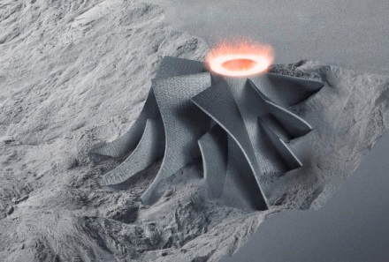
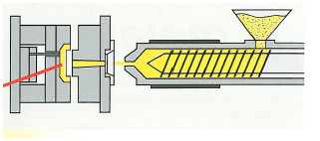
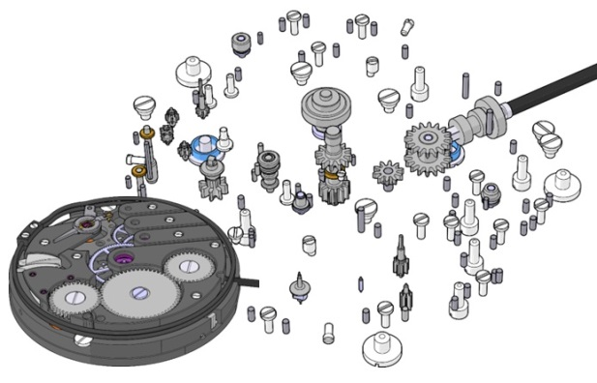
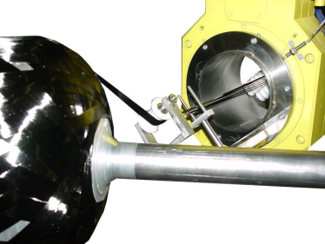
Master Génie Mécanique
Deuxième année (M2): Parcours Procédés et Matériaux
Procédés étudiés
µ-usinage
Moulage par injection de poudres
Techniques de pointe pour les secteurs suivants :
Fabrication additive
Luxe (horlogerie, bijouterie, etc.)
Transport (automobile, aéronautique)
Biomédical (orthopédie, dentaire, instrumentation)
Outillage (outils coupants, moules, matrices, etc.)
Energie (Stockage d’hydrogène)
Enroulement filamentaire
Revêtements en voie sèche ou humide

Slide 5
Master Génie Mécanique
Deuxième année (M2): Parcours Procédés et Matériaux
M2-S3 | M2-S4
Fabrication additive | Stage de fin d’étude
Micro usinage et métrologie de précision
Matériaux et procédés pour le stockage d’hydrogène
Ingénierie des revêtements
Projet de laboratoire | Outils environnement professionnel 3

Slide 6
Master Génie Mécanique
Deuxième année (M2): Parcours Procédés et Matériaux
Pour les étudiants UTBM
M2-S3 | M2-S4
Fabrication additive (= UTBM FA31) | Stage de fin d’étude (couplage ST50)
Micro usinage et métrologie de précision (ENSMM)
Matériaux et procédés pour le stockage d’hydrogène (équivalence MA52)
Ingénierie des revêtements (UFC)
Projet de laboratoire (= UTBM TX) | Outils environnement professionnel 3 (équivalences UV en anglais et en lien avec l’entreprise)
Parcours possible en DD ou césure pour les étudiants GM et IMSI

Slide 7
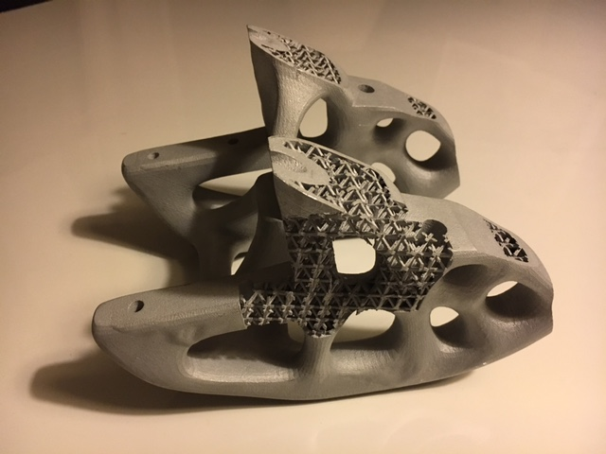
Master Génie Mécanique
Deuxième année (M2): Parcours Procédés et Matériaux
UE Fabrication Additive (FA31 – UTBM)
Responsable : Lucas DEMBINSKI (UTBM)
Procédés et matériaux pour la FA
Outils de conception
Caractérisation spécifique
Micro-Projets

Slide 8
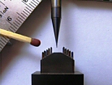
Master Génie Mécanique
Deuxième année (M2): Parcours Procédés et Matériaux
UE micro-usinage et métrologie
Responsable : M. FONTAINE (ENSMM)
Procédés pour la microtechnique
Méthodes de mesures et contrôle spécifique
UV à suivre à l’ENSMM

Slide 9
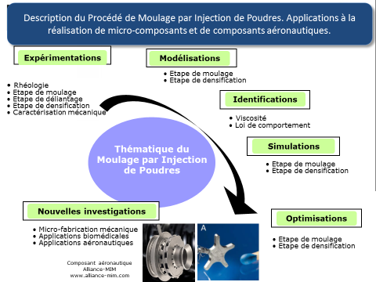
Master Génie Mécanique
Deuxième année (M2): Parcours Procédés et Matériaux
½ UE Mise en forme des polymères et
des composites
Responsable : Thierry BARRIERE (ENSMM)

Slide 10
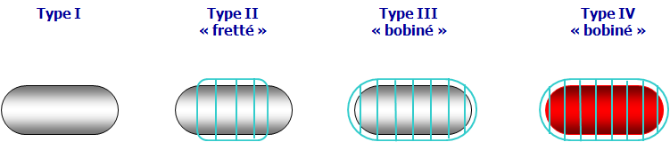
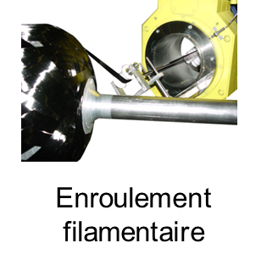
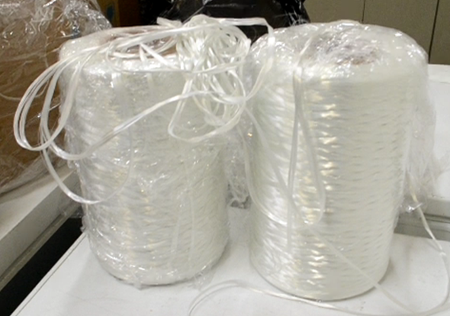
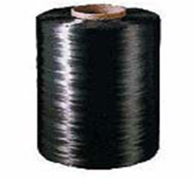
Master Génie Mécanique
Deuxième année (M2): Parcours Procédés et Matériaux
½ UE: Application aux réservoirs d’Hydrogène
Responsable : F. THIEBAUD (ENSMM)
Réservoirs pour le stockage solide
Réservoirs pour le stockage sous pression
Conception
Normes

Slide 11
Master Génie Mécanique
Deuxième année (M2): Parcours Procédés et Matériaux
UE: Ingénierie des revêtements (UFC + UTBM)
Responsable : L. HALLIEZ (UFC)
Revêtements par voie humide
Revêtements par voie sèche
Caractérisations
Etude de cas
Revêtements en voie sèche ou humide
UV à suivre à l’UFC/UTBM

Slide 12
Master Génie Mécanique
Deuxième année (M2): Parcours Procédés et Matériaux
Projets de laboratoire (TX)
Sujets en lien avec les UE, transversaux et multisites
A choisir dans une liste proposée en début d’année
A réaliser sur les sites associés en fonction des sujets

Slide 13
Master Génie Mécanique
Deuxième année (M2): Parcours Procédés et Matériaux
Stage MASTER (couplage avec le stage de fin d’étude ST50)
Sujet à faire valider par les 2 formations
2 soutenances:
- 10 minutes pour ST50 UTBM
- 30 minutes pour stage Master
Chapitre bibliographique étendu à rendre pour le rapport de stage Master.

Slide 14
Master Génie Mécanique
Deuxième année (M2): Parcours Procédés et Matériaux
Et après?
Anastassia MILLERET (2019): 2A de thèse à l’université de Birmingham (UK), impression 3D de pièces en alliage à mémoire de forme
Sébastien FARON (2020): 1A de thèse à l’université de Nottingham (UK), impression 3D métallique (en lien avec société Oerlikon)
Mais la poursuite en thèse n’est pas obligatoire:
Jérémy LILIN (2022): consultant Eco-design
Elodie PLACE (2022): Ingénieur Process revêtement (Suisse)

Slide 15
Master Génie Mécanique
Deuxième année (M2): Eco-conception de Produits
Le parcours Eco-conception de Produits vise à former des experts en éco-conception et en Analyse de Cycle de Vie des produits pour exercer dans des secteurs techniques ou administratifs, notamment aux postes de Chargé d'études projets industriels; Chef de projets; Ingénieur de Bureau d'Etudes en industrie.

Slide 16
Master Génie Mécanique
Deuxième année (M2): Eco-conception de Produits
Parcours possible soit :
en DD pour les étudiants EDIM ou en césure pour les étudiants GM et IMSI
M2-S3 | M2-S4
Techniques, méthodes et outils d’éco-conception (ED92 – UTBM) | Stage de fin d’étude
Procédés de fabrication et dimensionnement des composites (MA91 – UTBM)
Design Thinking (DT92 – UTBM)
ACV et Indicateurs d’éco-conception ( UFC)
Anglais/Humanités (Equivalence UTBM)
Projet de laboratoire

Slide 17
Master Génie Mécanique
Deuxième année (M2): Eco-conception de Produits
en césure pour les étudiants GM et IMSI, EDIM
M2-S3 | M2-S4
Eco-conception 2 (UFC) | Stage de fin d’étude
ACV et Indicateurs d’éco-conception ( UFC)
Design Thinking (DT92 – UTBM)
Injection des poudres et stockage d’hydrogène (UFC)
Anglais/Humanités (Equivalence UTBM)
Projet de laboratoire

Slide 18
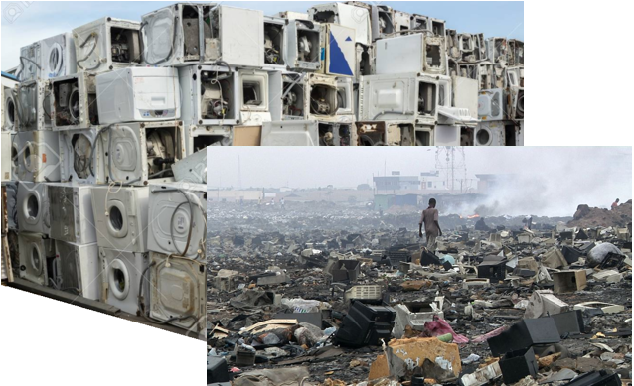
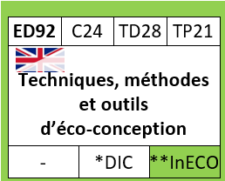
Master Génie Mécanique
Deuxième année (M2): Eco-conception de Produits
130.000 tonnes de gros électroménagers hors froid (GEMHF) non collectés pour le recyclage en 2017
UE: Techniques, méthodes et outils d’éco-conception (UTBM)
Responsable : E. Padayodi
Reconception de produits en :
augmentant leur durée de vie (lutte contre l’obsolescence programmée),
améliorant leur réparabilité à domicile,
optimisant leur recyclabilité.

Slide 19
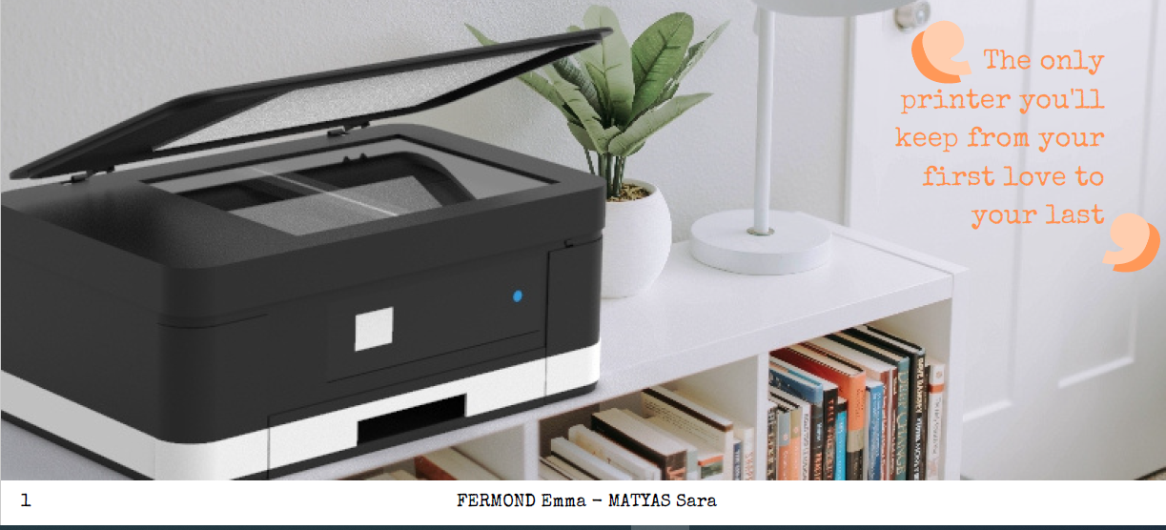
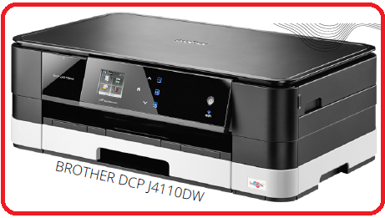
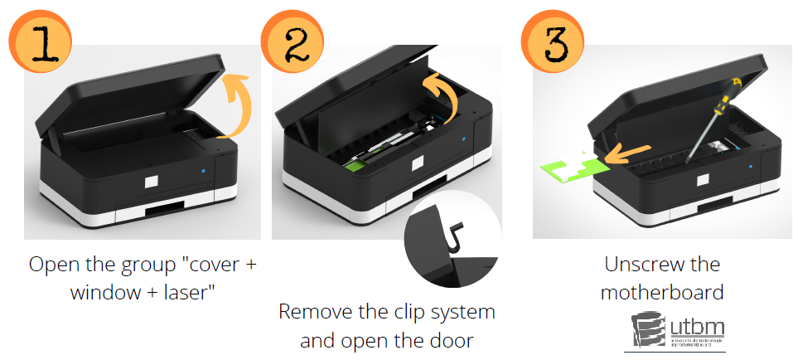
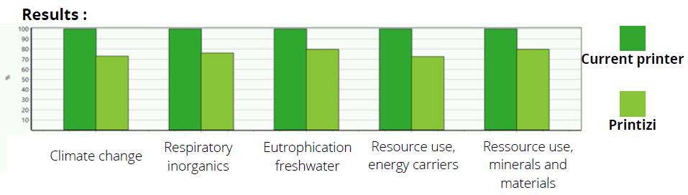
Exemple du projet de Sara et Emma (GM, ECP), A2020
MATYAS Sara, FERMOND Emma, KARL Anton, MUHLSTEIN Leonard
Reconception d’une imprimante «Brother »
Produit actuel
Carte électronique changeable, recharge d’encre
ACV: Comparaison des impacts

Slide 20
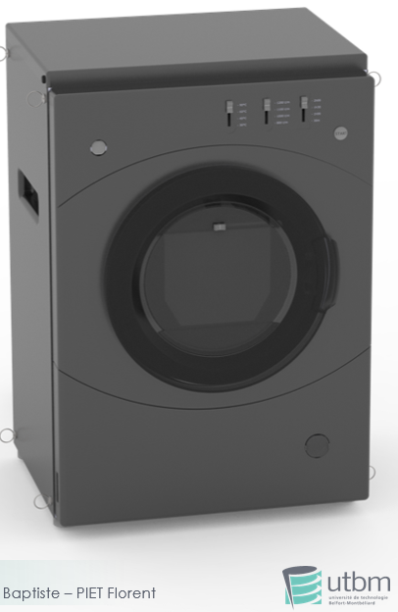
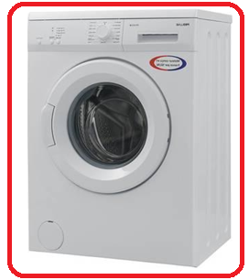
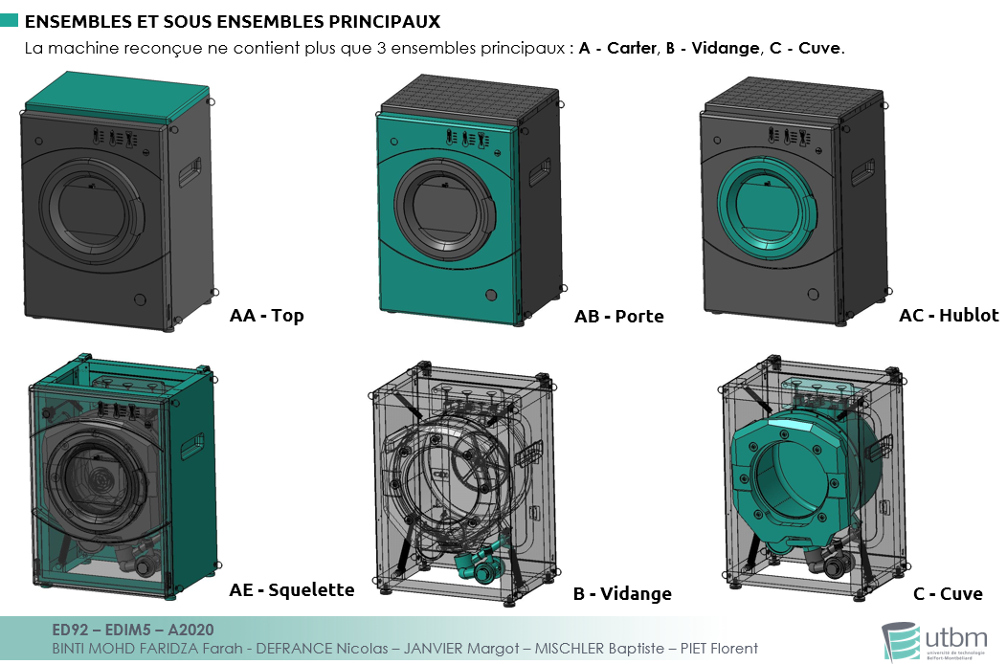
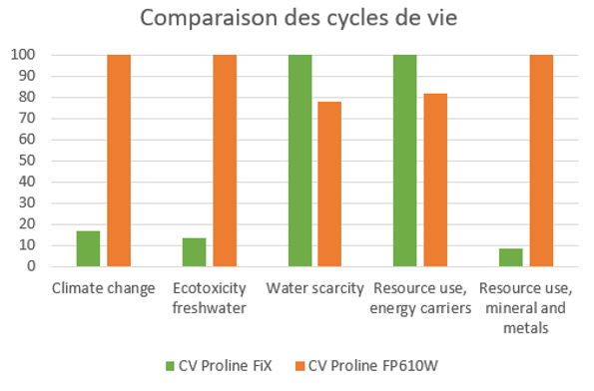
Exemple du projet de Florent, Margot (GM, ECP), etc. A2020
BINTI MOHD F. Farah, DEFRANCE Nicolas, JANVIER Margot, MISCHLER Baptiste, PIET Florent
Reconception d’une machine à laver « Proline »
Produit actuel
Amélioration de la réparabilité, de la recyclabilité

Slide 21
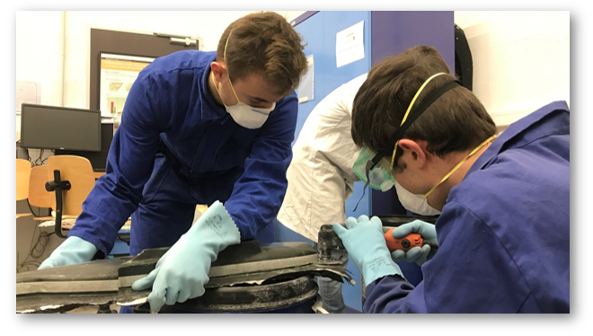
Master Génie Mécanique
Deuxième année (M2): Eco-conception de Produits
UE: Procédés de fabrication et dimension-nement des composites (MA91 – UTBM)
Responsable : E. Padayodi
Propriétés élastiques des stratifiés,
Dimensionnement des composites
Mise en forme des composites,
Allègement de poids dans le transport,
Les innovations en composites
Recyclage des composites

Slide 22
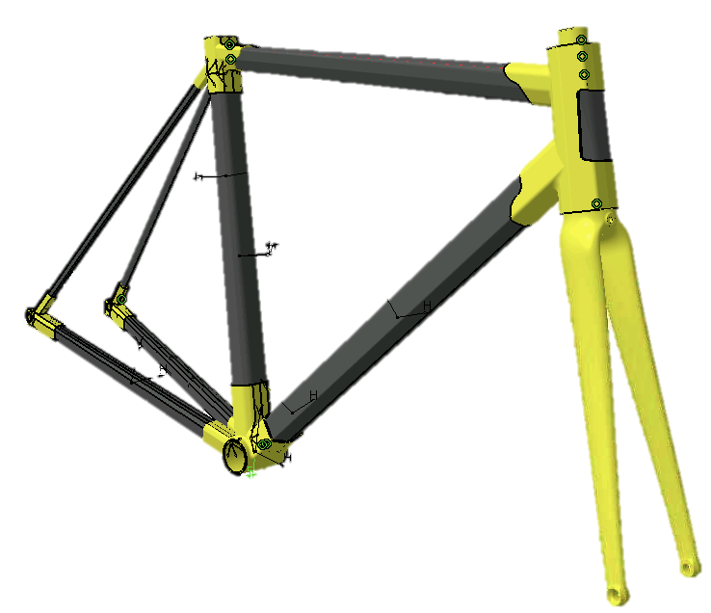
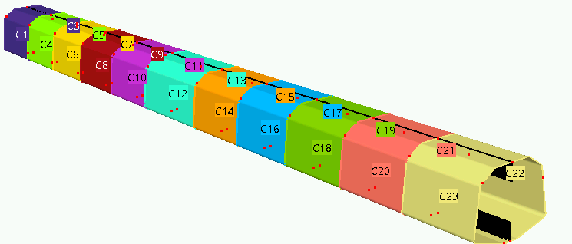
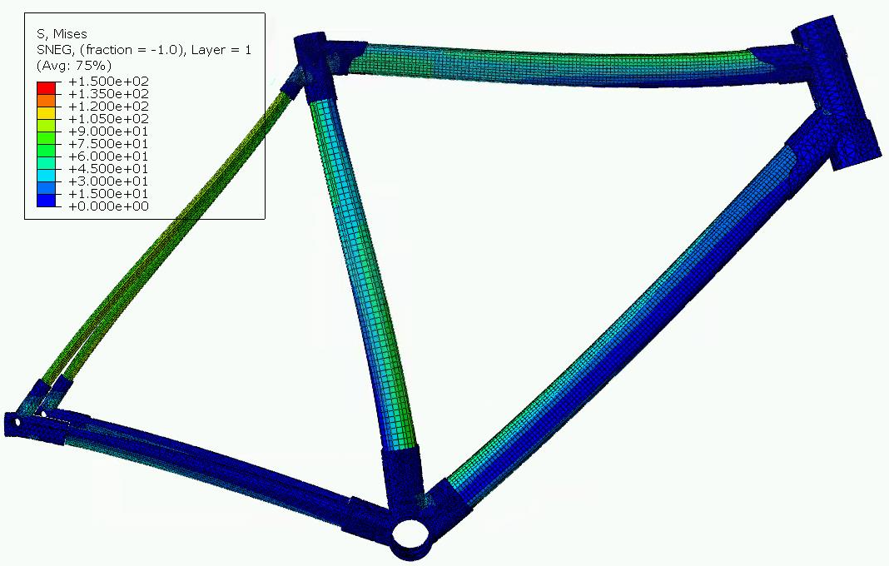
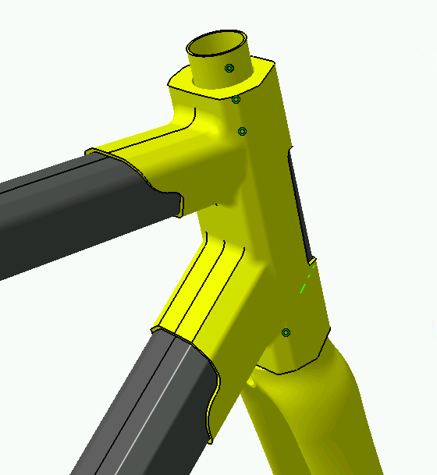
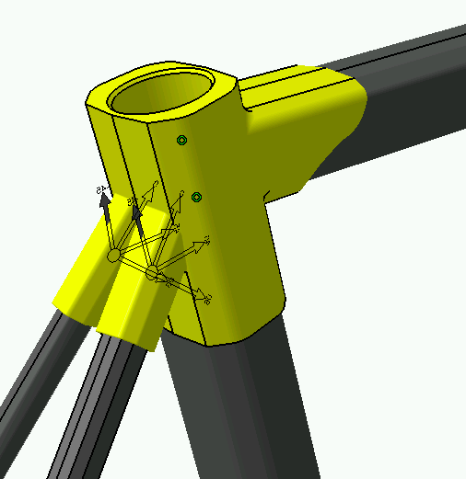
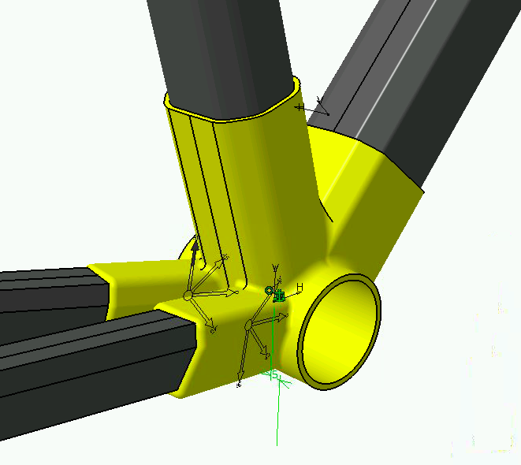
Exemple d’un projet, A2020
CHAMBON Rémi, LAUMONIER Robin, ROBINEAU Romain
Conception d’un cadre de vélo en composites carbone
Définition du drapage
Dimensionnement

Slide 23
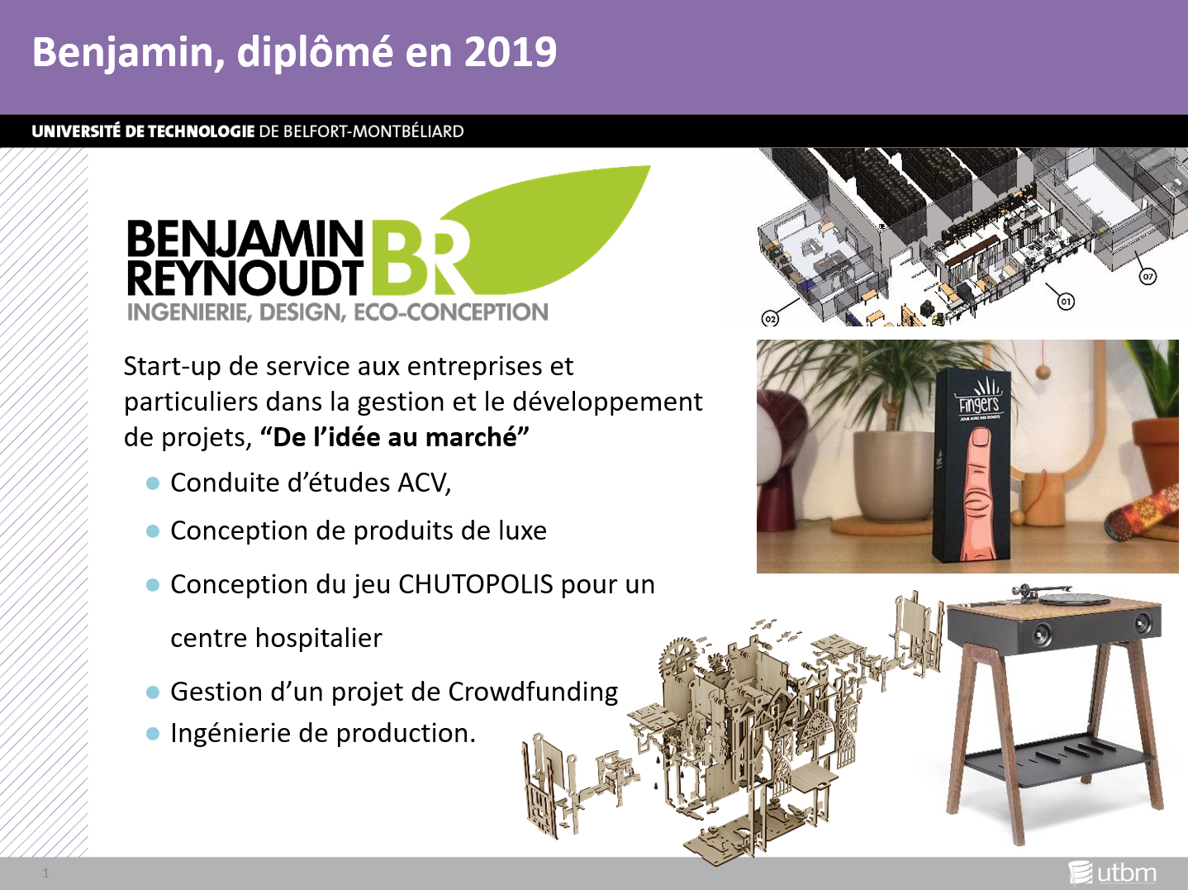
(M2): Parcours Procédés et Matériaux
Et après ?
Benjamin, 2019
Création d’une start-up

Slide 24
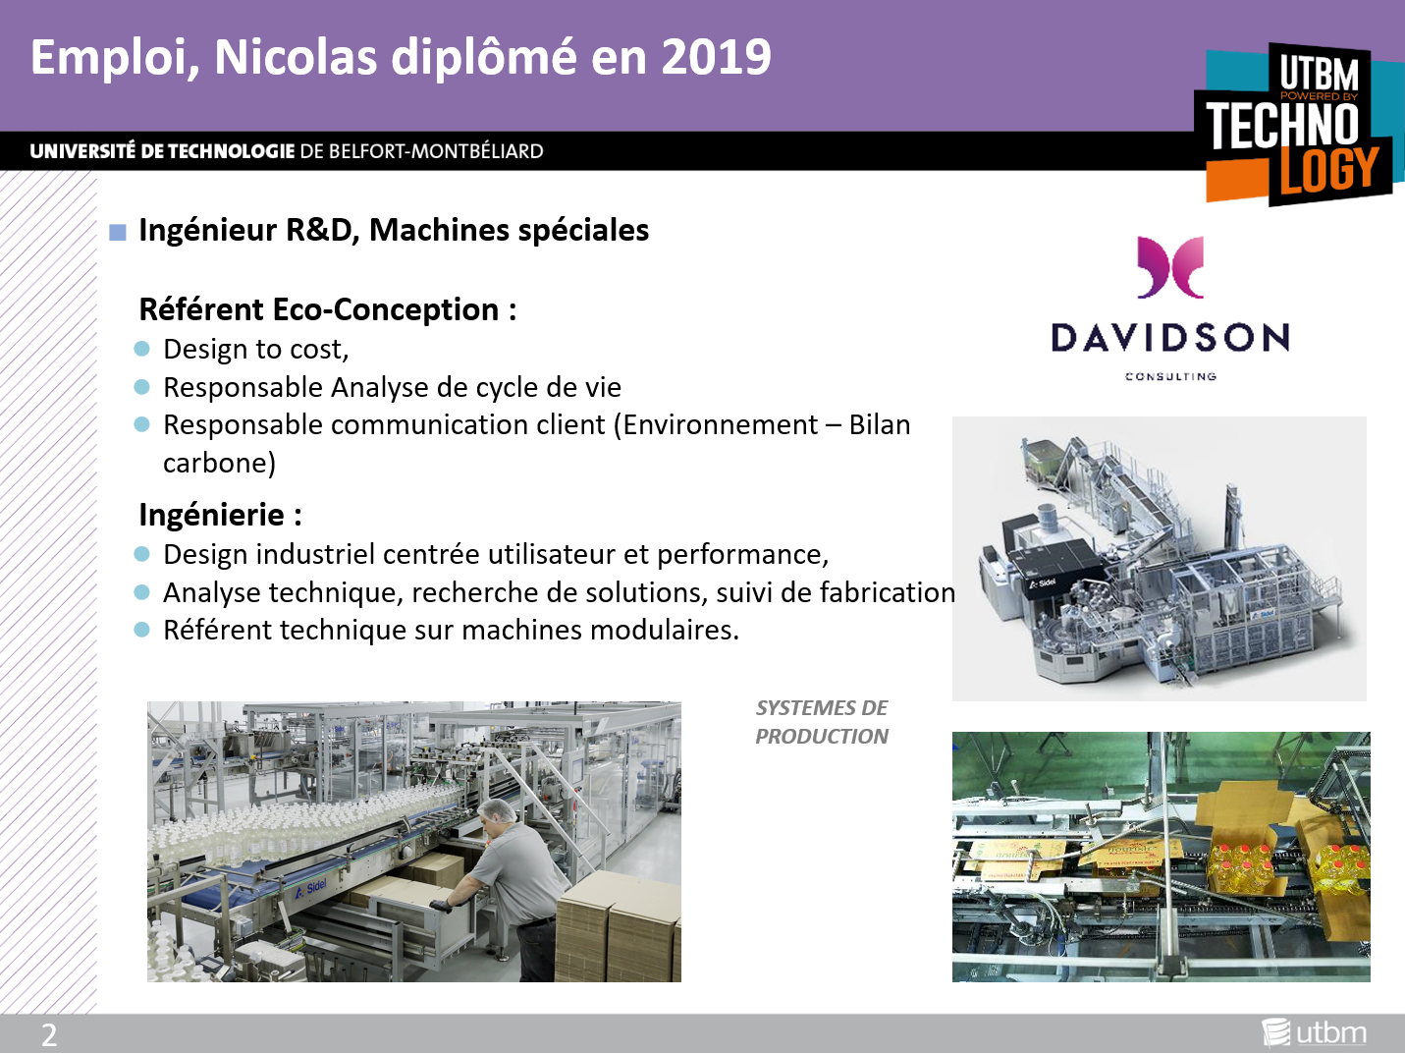
(M2): Parcours Procédés et Matériaux
Et après ?
Nicolas, 2019
Responsable ACV

Slide 25
Contacts
- Parcours Procédés et Matériaux: C. LANGLADE, cecile.langlade@utbm.fr
- Parcours Eco-conception de Produits: E. PADAYODI, essole.padayodi@utbm.fr

